Slide 1
MĚŘENÍ ČASU
Jen přečíst

Slide 2

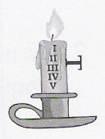
SVÍČKOVÉ HODINY
V 9. století zavedl král Anglie Alfréd Veliký svíčkové hodiny.
Jak se tyto hodiny vyráběly?
Potřeby: 2 stejně velké a stejně široké svíčky, odpočítavadlo (hodinky), fixka popř. nožík
Postup: Jedna svíčka se zapálila a odpočítávadlo nastavílo na jednu hodinu (nebo 15 minut,30 minut...podle toho jak chceme mít přesné hodiny).Podle hořící svíčky po zvoleném intervale se na nezapálené svíčce udělala rýha na stejném místě, kam až dohořela za tu dobu zapálená svíčka. Takto postup opakujeme dokud zapálená svíčka nedohoří.
Když pak zapálíme 2 svíčku a ona dohoří k čárce budeme vědět že uplynula právě ta doba kterou jsme určili od doby zapálení.
Svíčkové hodiny se daly použít dokonce i jako budík:
Jak? Že se do určité výšky kterou potřebujeme, zarazíme kovové těleso (hřebík). ➔ když svíčka dohoří k tělesu, to odpadne a cinkne přitom o kovový talířek, který dáme pod svíčku.

Slide 3

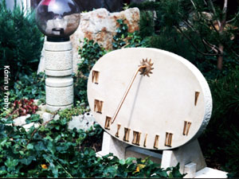
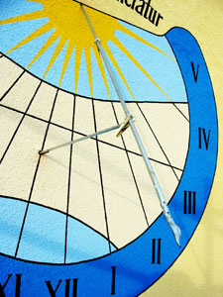
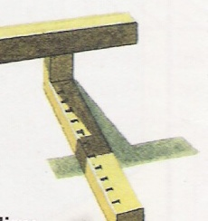
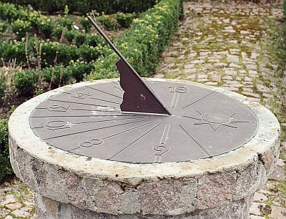
SLUNEČNÍ HODINY
Sluneční hodiny se skládají z upevněné tyčky a ciferníku. Čas ukazuje stín, který vrhá tyč na ciferník.
Sluneční hodiny vynalezli v Egyptě asi před 5 000 lety. Tento způsob měření času je tedy jeden z nejstarších.
Egyptské sluneční hodiny
Sluneční hodiny patří mezi nejstarší přístroje, kterými se člověk snažil zachytit běh času. Čas se měřil podle délky a směru stínu celá tisíciletí. Nejznámější jsou nástěnné, mají však mnoho různých forem..
U nás jsou rozšířenější svislé (méně vodorovné)
Využívají se jako architektonický prvek pro doplnění náměstí a různých prostranství

Slide 4

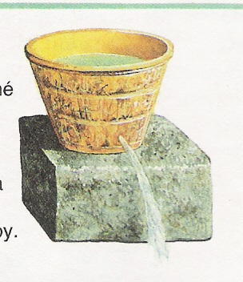

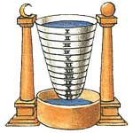
VODNÍ HODINY
Využívaly přírodního jevu, podle něhož ze stejně vysoko naplněné nádoby vyteče stejně velkým otvorem stejné množství vody za stejně dlouhou dobu. Vyrobili tedy vysokou úzkou nádobu s otvorem u dna, naplnili ji při východu Slunce, a když voda vytekla, oznámili to hlasitým křikem do všech světových stran a nádobu znovu naplnili, nebo spíše spustili další a v době, kdy z ní voda vytékala, naplnili tu první. Takové vodní hodiny byly sice nepraktické, vyžadovaly stálou obsluhu, záleželo hodně na přesnosti naplňování a otevírání, ale zato ukazovaly i za špatného počasí a bezměsíčných nocí.
Vodní hodiny dosáhly postupem času určité technické dokonalosti. Místo malé nádoby určené na několik hodin, bylo možné vzít nádobu velkou, jejíž obsah stačil na celý den. Tím se snížila nepřesnost vznikající při výměně jedné nádoby za druhou. Kratší časové intervaly se zjišťovaly pomocí znamének na stěně nádrže. Bohužel, voda nevytéká z nádoby stejně rychle, záleží na výšce hladiny. Čím je v nádobě vody více, tím větší je i tlak a tím je větší i rychlost vytékající vody. Aby hodiny „nelhaly“, nesměly být mezi znaménky stejné mezery, horní byly řidší a spodní hustší, což se zřejmě starověkým hodinářům nezdálo dostatečně úhledné. Začali proto používat vodní nádoby ve tvaru trychtýře, jehož zúžení odpovídalo snižující se rychlosti vytékající vody. Tak mohli udělat znaménka pro jednotlivé časové úseky ve stejné vzdálenosti (viz. obrázek).

Slide 5
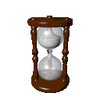

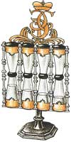
PŘESÝPACÍ HODINY
přesýpací hodiny měří krátké časové úseky tří, pěti nebo deseti minut, pro dobu delší než šedesát minut by už byly moc těžké. Protéká jimi z vrchní nádoby do spodní jemný písek, a když všechen proteče, nádoba se pouze obrátí a měření může začít znovu.
Nejlepší písek do přesýpacích hodin se získává z mramorové drti svařené devětkrát s vínem. Při každém vaření se musí pečlivě sbírat pěna a písek v ní obsažený sušit na slunci.
Využívaly se všude tam, kde bylo důležité dodržet stejnou krátkou časovou délku: například při soudním jednání směl v Řecku mluvit stejně dlouho žalobce, obžalovaný i obhájce.
přesýpací hodiny, které zazvonily, jakmile propadal všechen písek
přesýpací hodiny ze 17. století ukazující čtvrt, půl, třičtvrtě celou hodinu.

Slide 6



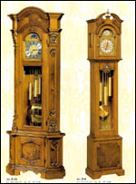
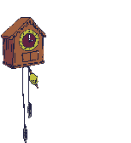


KYVADLOVÉ HODINY (pendlovky)
Byly poháněny závažím, dnes se vyrábějí modernější a jsou poháněny nejmodernějšími bateriovými strojky. Jejich ceny se vyšplhají až na 80. tisíc Kč.
(staré původní mohou být ještě dražší)
závaží na lanku pohání ozubené kolo,
které postoupí o jeden zub poté, kdy kyvadlo přejde z jedné strany na druhou

Slide 7

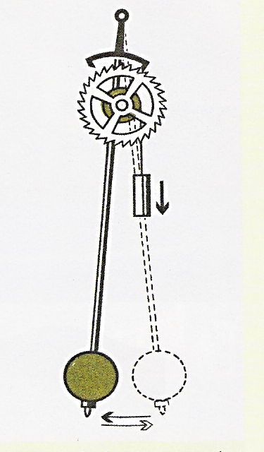
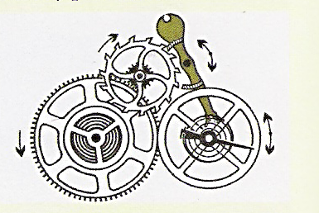

Kyvadlové hodiny
Základem každého mechanického hodinového stroje je pravidelně opakující se děj.
Při každém pohybu kyvadla nebo nepokoje se pootočí kolečko o jeden zub. To se přenáší soustavou ozubených kol na pohyb ručiček.
Hodiny jsou udržovány v chodu závažím, stočenou pružinou nebo elektricky.
nepokoj

Slide 8

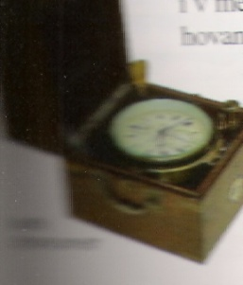
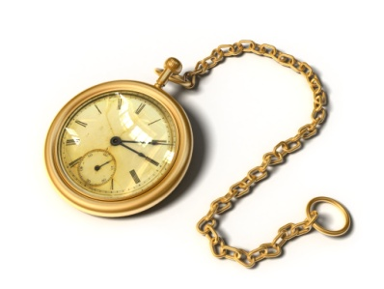
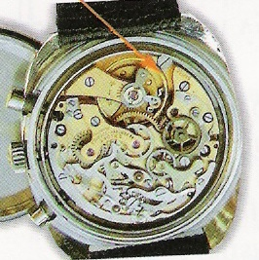
NEPOKOJ
Kyvadlové hodiny dělaly problémy při využívání na lodích (vlivem kývání lodí se buď zastavovaly nebo nešly přesně).
Proto byl vynalezen nový mechanismus – NEPOKOJ (kolečko na pružince).
Nepokoje se dnes užívá i v mechanických náramkových hodinkách poháněných natahovaným pérem.
Na lodích se používaly lodní chronometry
poč. 19. stol.
Hodinky s mechanismem nepokoje
První hodinky na ruku se připevňovaly na dámský náramek a nosily je jen ženy. Až do roku 1914 považovali muži náramkové hodinky za zženštilost a téměř je nenosili. Zvykli si na ně až v zákopech za první světové války, kdy často nebyl čas ani prostor na složité vytahování hodinek z kapsy.

Slide 9


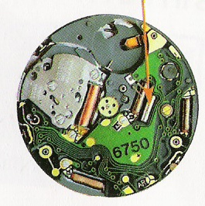
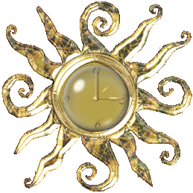
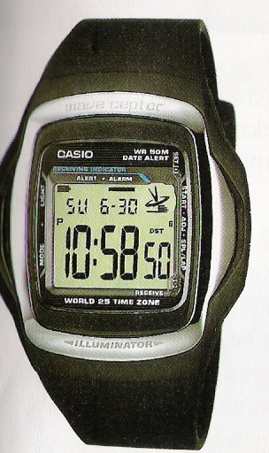


MODERNÍ MĚŘIDLA ČASU
Ručičkové a digitální hodiny pracují na základě kmitání křemenného krystalu

Slide 10
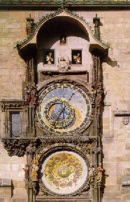
Stavba radnice na Staroměstském náměstí pochází ze 14.-16. stol., její věž je z 2. polov. 14. stol. a od r. 1410 ji nerozlučně doplňuje orloj, dílo hodinářského mistra Mikuláše z Kadaně. V r. 1490 orloj doplnil a zdokonalil mistr Hanuš.
Pražský orloj
Populární apoštolové přibyli až v 17. století; jejich dnešní podoba je dílem sochaře V. Suchardy. Jsou obdivováni diváky z celého světa každou hodinu.
nejcennější částí orloje, pro kterou byl postaven, je jeho astronomická sféra, která ukazuje středoevropský a staročeský čas a také hvězdný čas, významný pro astrology.
kalendářní deska s Mánesovými medailóny dvanácti měsíců.

Slide 11

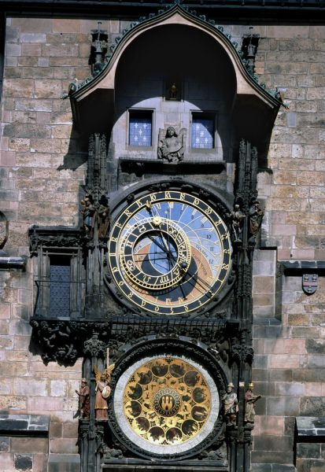
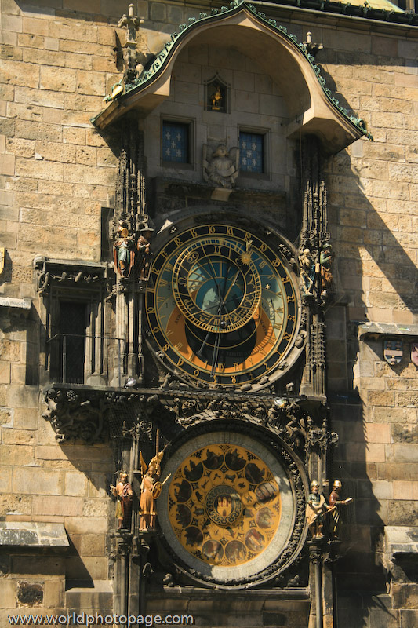
Web kamera-
video

Slide 12
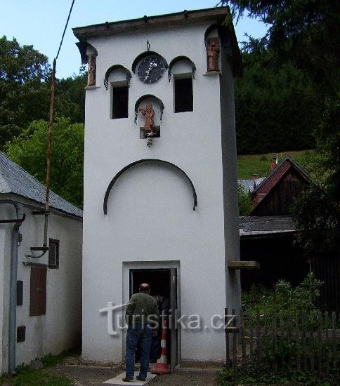
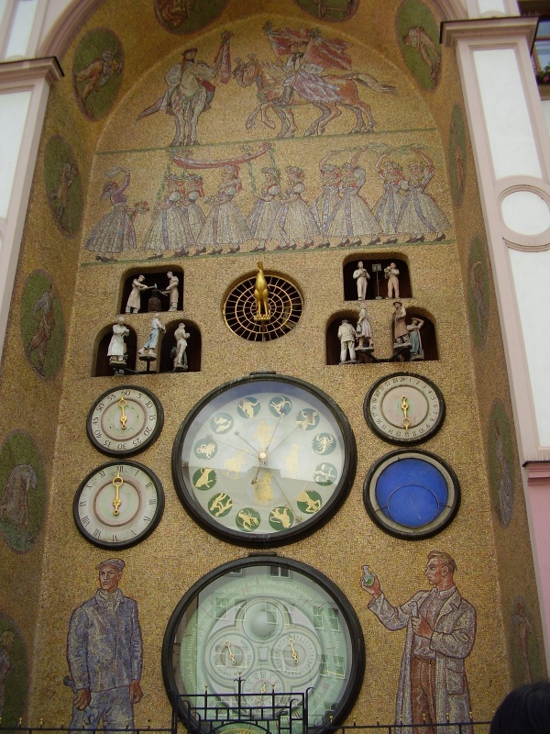
ORLOJE v ČR
KRYŠTOFOVO ÚDOLÍ
OLOMOUC

Slide 13

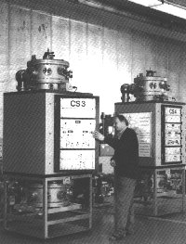
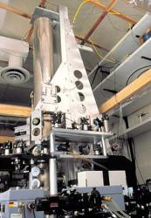
ATOMOVÉ HODINY
Existuje několik vývojových typů a druhů.
Jejich přesnost je veliká- za cca 15 miliónů let by se rozcházely jednu sekundu
Jsou založeny na principu kmitání atomů
Jejich zřízení a údržba jsou velmi nákladné, proto časový údaj z atomových hodin se vysílá a řídí se jím další pracoviště i domácnosti
V současné době existují i náramkové hodinky, které jsou řízeny na dálku z přesných atomových hodin
Podobně jsou řízeny hodiny i v některých mobilních
telefonech
V Evropě je signál řízen z Německa z Frankfurtu nad Mohanem.

Slide 14


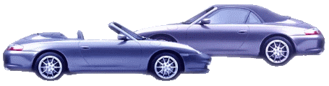
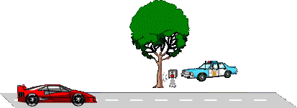
Princip GPS
Základním principem určení polohy pomocí GPS je změření vzdáleností pozorovatele od tří (čtyř) družic, které jsou vhodně umístěny na oběžných drahách okolo Země.
Jsou rozmístěny tak, aby měl pozorovatel vždy možnost „vidět“ potřebný počet ve vhodné poloze. Poloha těchto družic je velmi přesně známá a navíc nesou velmi přesné atomové hodiny. Mohou udat přesný čas vyslání svého signálu. Vzdálenosti se tak určují pomocí doby šíření signálu od družice k pozorovateli.

Slide 15
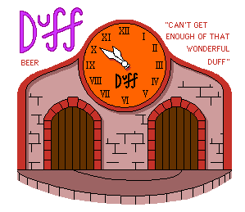
KALENDÁŘ
Čas dlouhodobě zaznamenáváme pomocí kalendáře. V současné době se používá tzv. gregoriánský kalendář, a to od roku 1582. Dříve se používal kalendář juliánský.
Ve světě se používá mnoho jiných kalendářů , nejpoužívanější je kalendář muslimský (HIDŽRA) a židovský kalendář.
HIDŽRA: rok má 12 lunárních měsíců po 29 nebo 30 dnech. Rok má proto jen 354 nebo 355 dnů.
ŽIDOVSKÝ: kalendář je velmi složitý. Rok může mít 12 nebo 13měsíců po 29 nebo 30 dnech. Proto celkem může mít rok dní 353, 354, 355, 383, 385.

Slide 16

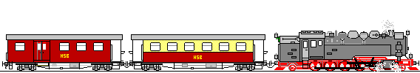
KOLIK JE KDE HODIN?
Na celém světě není a nemůže být ve stejnou dobu stejná hodina. Pořádek do určování času na světě byl zaveden až v 19. století. Vyžádalo si to hlavně rozšíření železniční sítě. Jízdní řády se musely řídit jednotným časem.
Proto Zeměkoule byla rozdělena do 24 časových pásem (podle poledníků). Směrem na východ přičítáme hodiny, směrem na západ odčítáme.

Slide 17

https://edu.ceskatelevize.cz/mereni-casu-5e44242c4908cf0125157fd5

